Slide 1
Welkom 4 Havo.

Slide 2
Ga zitten op de plek die voor jou van toepassing is:
Zelfstandig leren/zelfstandig opgaves maken (bvb hoofdstuk 7) of werken aan een ander vak, de rij het dichtste bij de deur verste van bureau van docent af.
Meedoen met de oefenopgaves
De rij het verst van de deur, dichtst bij het bureau van de docent.
Zit je in de rij van de oefenopgaves doen doe je actief mee tijdens nabespreken/maken opgaves. Zit je in de rij van zelfstandig werken, dan hoef je je geen zorgen te maken om vragen en degelijke.
Iedereen mag overleggen, tijdens nabespreken is het stil.

Slide 3
Planning aankomende 3 lessen.
Les 1: oefenopgaves (4-5)
Les 2: oefenopgaves. (6-7)
Les 3: oefenopgaves. (8-9)
De aankomende 3 lessen mag je kiezen wat je doet:
Of je gaat zelfstandig leren
Of je gaat oefenopgaves maken
Of je gaat nog niet gemaakte zelftesten/opgaves (start h7) maken
Je gaat sowieso iets doen, en tijdens nabespreken ben je sowieso stil.

Slide 4
Maak oefenopgaves H4.
17 minuten de tijd.
Krijg je niet alles af? Kan je thuis nog mee aan de slag.
Eerder klaar?
Oefenopgave H5
17
13
9
10
8
5
6
7
4
3
1
2
12
15
14
11
16

Slide 7
Maak oefenopgaves H5.
17 minuten de tijd.
Krijg je niet alles af? Kan je thuis nog mee aan de slag.
Eerder klaar?
Oefenopgave H6
17
13
9
10
8
5
6
7
4
3
1
2
12
15
14
11
16

Slide 10
Maak oefenopgaves H6.
17 minuten de tijd.
Krijg je niet alles af? Kan je thuis nog mee aan de slag.
Eerder klaar?
Oefenopgave H7
17
13
9
10
8
5
6
7
4
3
1
2
12
15
14
11
16

Slide 12
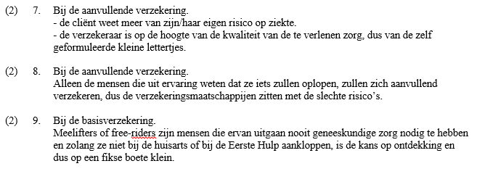

Slide 14
Maak oefenopgaves H7.
17 minuten de tijd.
Krijg je niet alles af? Kan je thuis nog mee aan de slag.
Eerder klaar?
Oefenopgave H8
17
13
9
10
8
5
6
7
4
3
1
2
12
15
14
11
16

Slide 18
Maak oefenopgaves H8.
17 minuten de tijd.
Krijg je niet alles af? Kan je thuis nog mee aan de slag.
Eerder klaar?
Oefenopgave H9
17
13
9
10
8
5
6
7
4
3
1
2
12
15
14
11
16

Slide 21
Maak oefenopgaves H9.
17 minuten de tijd.
Krijg je niet alles af? Kan je thuis nog mee aan de slag.
Eerder klaar?
Je bent klaar.
17
13
9
10
8
5
6
7
4
3
1
2
12
15
14
11
16

Slide 24
Maak opgave 9.16
12 minuten de tijd.
Eerder klaar?
13
9
10
8
5
6
7
4
3
1
2
12
15
14
11

